Slide 1
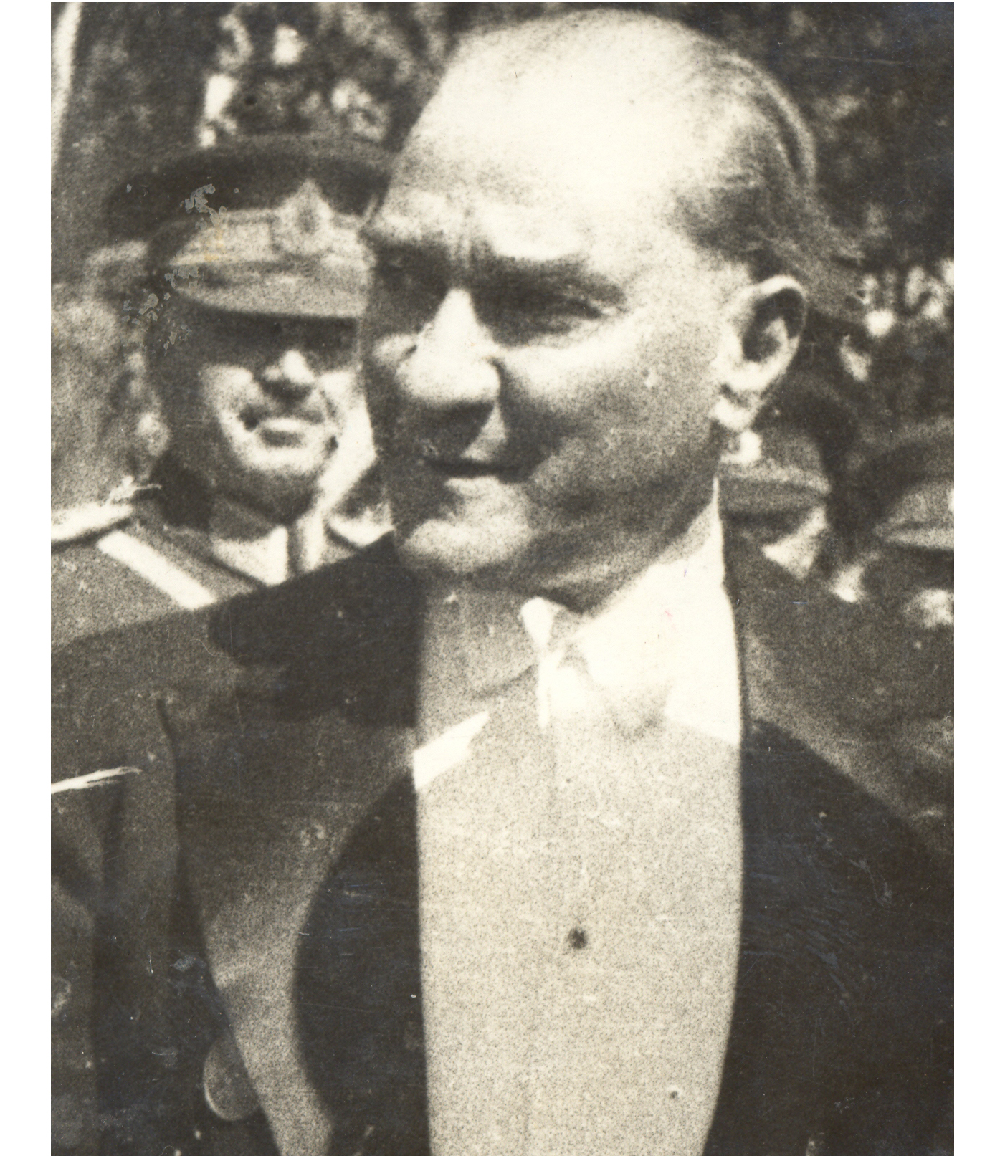
ATATÜRK İLKELERİ VE İNKIlâP TARİHİ I
2. HAFTA: TÜRK İNKILÂBINI HAZIRLAYAN ETKENLER

Slide 2
İÇİNDEKİLER
A. İÇ NEDENLER
Merkezi Teşkilatın Bozulması
Taşra Teşkilatının Bozulması
Askeri Teşkilatın Bozulması
Osmanlı Eğitim Sisteminin Bozulması
Osmanlı Ekonomisinin Bozulması
Toplumsal Yapının Bozulması
B. DIŞ NEDENLER
İmparatorluğun Doğal Sınırlara Ulaşması
Avrupa’nın Coğrafi Keşifleri Gerçekleştirmesi
Avrupa’nın Osmanlı’ya Karşı Tutumu
Avrupa’nın Bilim ve Teknolojide Gelişmesi
Fransız İnkılabı
Sanayi Devrimi

Slide 3
TÜRK İNKILABINI HAZIRLAYAN ETKENLER
Türk İnkılabının ortaya çıkışında, Osmanlı Devleti'ni iç ve dış politikada yaşamış olduğu süreçler etkili olmuştur.
Osmanlı Devleti'nde idari teşkilatta, ekonomide, orduda, sosyal hayatta ve adalet mekanizmasında meydana gelen bozulmalar iç sebeplerdir.
Diğer taraftan, özellikle Avrupa'da meydana gelen gelişmeler de Osmanlı Devleti'ni doğrudan etkilemiş olup, yıkılış sürecini hızlandırmıştır.

Slide 4
İÇ NEDENLER
Merkezi Teşkilatın Bozulması
Sultan Süleyman’dan sonra devletin idaresini devralan Osmanlı sultanları devlet yönetiminden uzaklaşmış, sembolik olarak merkezi yönetimin başında bulunmuşlardır.
Osmanlı sultanları ordunun başında seferlere çıkmamaya başlamışlardır.
Not: Sokullu Mehmet Paşa ve Köprülüler, Osmanlı sultanlarının geri planda kaldıkları icraatlar gerçekleştirmişlerdir.

Slide 5
Osmanlı’nın gelenekselleşmiş kurallarının terkedilmeye başlaması merkezi yönetimi sıkıntıya düşürmüştür.
Osmanlı İmparatorluğu çok uluslu bir yapıya sahip olması ve geniş bir coğrafyaya hükmetmesi sebebiyle olumsuzluklar yaşamıştır.
Özellikle, merkezden uzak bölgelerde merkezi devlet teşkilatının getirdiği olumsuzluklarla karşılaşılmıştır.

Slide 6
Devlet düzeninin bozulması toplumsal yapıda huzursuzlukları da beraberinde getirmiştir.
III. Mehmet döneminde şehzadelerin devlet yönetiminde tecrübe edindikleri «SANCAĞA ÇIKMA» geleneği sona ermiştir.
Şehzadeler, sancağa çıkma geleneğinin sona ermesinden dolayı «KAFES USULÜ» uygulaması ile saraya hapsedilerek deneyimsiz bir şekilde tahta çıkmaya başlamışlardır.

Slide 7
Osmanlı’da yüksek rütbedeki devlet görevleri için «LİYAKAT USULÜ» terkedilerek, rüşvet ve iltimas etkili olmaya başlamıştır.
Osmanlı devletinde veraset sisteminin değişmesi de devlet teşkilatının bozulmasında etkili olmuştur.
Kuruluş döneminde ülke hanedan ailesinin ortak malı sayılırken I. Murat döneminde devlet, sultan ve oğullarına ait olmuştur.

Slide 8
Fatih Sultan Mehmet, devlet yönetiminin en güçlü ve en yetenekli şehzade tarafından yönetilmesini esas alan «KARDEŞ KATLİ» uygulamasına olanak sağlamıştır.
Duraklama döneminde ise, I. Ahmet bu uygulamayı sona erdirerek en yaşlı ve en olgun hanedan üyesinin devletin başına geçmesini sağlayan «EKBER ve ERŞED» usulünü getirmiştir.
«… ve her kimesneye evladımdan saltanat müyesser ola, karındaşlarını nizam-ı âlem için katletmek münasipdir. ekser ulema tecviz etmişdir. anınla amel olalar.»
Fatih Kanunnamesi

Slide 9
b. Taşra Teşkilatının Bozulması
Taşra teşkilatına rüşvet ve iltimas yoluyla atanan yöneticiler keyfi uygulamalar yapmışlardır.
Taşra teşkilatının önemli unsurlarından biri olan kadılar bilgi ve tecrübe bakımından yeterli olamamışlardır.
Yöneticilerin toplumun ihtiyaçlarına cevap verecek yeterlilikte olmaması sosyal huzursuzlukların ortaya çıkmasında etkili olmuştur.
Bu durum, taşrada bir çok isyanın çıkmasına neden olmuştur.

Slide 10
c. Askeri Teşkilatın Bozulması
Devşirme sistemi bozularak Yeniçeri Ocağı’na askerlikle alakası olmayan kişiler alınmıştır.
Not: III. Murat, oğullarının sünnet töreni esnasında halkı eğlendiren bazı kişileri karşı çıkılmasına rağmen ocağa almaya karar vermiş ve ocağın geleneklerinden birini bozmuştur.
Yeniçeri Ocağı’nda asker sayısının artması sonucu Osmanlı Devleti ulufe ve cülûs bahşişlerini dağıtmada güçlük çekmiştir.
Bu durum, yeniçerilerin sık sık isyan etmelerine neden olmuştur.

Slide 11
«Ocak devlet içindir.» anlayışının «Devlet ocak içindir.» anlayışına dönüşmesi ile yeniçeriler gelenekten ayrılmışlar ve itaat etmemeye başlamışlardır.
Merkezdeki askeri teşkilatın yanı sıra taşradaki askeri teşkilatta da sıkıntılar yaşanmıştır.
Dirliklerin adaletsiz bir şekilde dağıtılması, Tımar sisteminin dolayısıyla Tımarlı Sipahilerinde durumunu olumsuz yönde etkilemiştir.
Not: XVI. yüzyılda tımarlı sipahi sayısı 140.000 civarında iken duraklama döneminde bu sayı yarı yarıya azalmıştır.

Slide 12
d. Osmanlı Eğitim Sisteminin Bozulması
Osmanlı eğitiminin en önemli unsurlarından biri olan medreselerde pozitif bilimlere yeterince önem verilmemesi bilim ve teknoloji alanında Avrupa’nın gerisinde kalınmasına neden olmuştur.
Rüşvet ve iltimas ilmiye sınıfında da yaygınlaşmıştır.
Bu yöntemle, bazı kişilerin yeni doğmuş çocuklarına müderrislik payesi verilmiş, «BEŞİK ULEMALIĞI» ortaya çıkmıştır.

Slide 13
İlmiye sınıfına mensup olan kadılar rüşvetle çalışmaya başlamış, bu durum adaletsizliğe sebep olmuştur.
Duraklama döneminde ulema, nüfusunu çıkarlarına uygun kullanmaya başlamıştır.
e. Osmanlı Ekonomisinin Bozulması
Savaşlarda elde edilen ganimetlerin, bağlı devletlerden alınan vergilerin azalması Osmanlı hazine gelirlerini azaltmıştır.
Sarayın gider ve masrafları artmıştır.

Slide 14
Sık sık taht değişikliğinin olması ödenen CÜLUS bahşişlerinin artmasına neden olmuştur.
Yeniçeri sayısının giderek artmasıyla ödenen ULUFE miktarı artmıştır.
Kapitülasyonlardan dolayı gümrük gelirleri azalmıştır.
Tımar sistemindeki bozulmalar, toprak gelirlerinin azalmasına sebep olmuştur.
Yeni ticaret yollarının keşfedilmesiyle İpek ve Baharat Yolları önemini kaybetmiş, buradan elde edilen gelirlerin büyük bir kısmı kaybedilmiştir.

Slide 15
Coğrafi Keşifler sonucu altın ve gümüş dolaşımının artması enflasyona sebep olmuş, Osmanlı parası değer kaybetmiştir.
*Cülus: Osmanlı sultanlarının tahta çıkışlarında Kapıkulu askerlerine dağıttığı bahşiştir.
*Ulufe: Kapıkulu askerleri ve yeniçerilere üç ayda bir verilen maaştır.
f. Toplumsal Yapının Bozulması
Adaletsizliğin yükseldiği bu süreçte toplumsal tepkiler artmış, isyanlar çıkmıştır.
İsyanların bastırılmasında sert tedbirlerin uygulanması halkın devlete olan güveni sarsmıştır.
Nüfusun hızlı artışı sonucu işsizlik meydana gelmiştir.

Slide 16
B. DIŞ NEDENLER
İmparatorluğun Doğal Sınırlara Ulaşması
XVI. yüzyıl sonunda Osmanlı Devleti yaklaşık 20 milyon kilometre kareye ve 100 milyon civarında nüfusa hükmetmektedir.
Devletin doğal sınırlarına ulaşması neticesinde ilerleyecek nokta kalmadığından bir durgunluk sürecine girilmiştir.
Osmanlı, Avusturya, Lehistan, Venedik ve Germen İmparatorluğu ile karşı karşıya kalmış, doğuda kuvvetlenen Rusya Osmanlı için büyük bir tehlike olmaya başlamıştır.

Slide 17
b. Avrupa’nın Coğrafi Keşifleri Gerçekleştirmesi
XV. ve XVI. yüzyıllarda yeni kaynaklar bulmak üzere başlayan Coğrafi Keşifler ile Avrupa, ekonomik ve siyasi açıdan ilerlemeye başlamıştır.
Doğu ülkelerinin aracılığı olmadan kaynaklara doğrudan ulaşma imkanı bulmuşlardır.
Dolayısıyla, Avrupa keşiflerle sömürgeciliğe başlamış ve zenginleşmiştir.
Coğrafi Keşiflere kadar dünya ticaret yollarını kontrol eden Osmanlı ekonomik anlamda zor duruma düşmüştür.

Slide 18
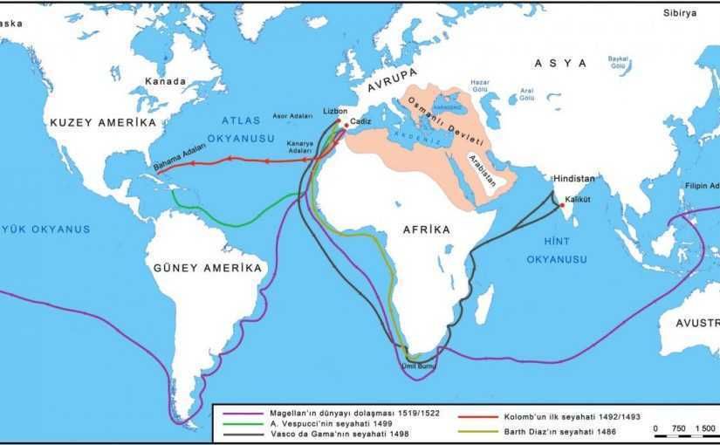

Slide 19
c. Avrupa’nın Osmanlı’ya Karşı Tutumu
Osmanlı, Rumeli’ye ayak basıp İstanbul’un fethini tamamladıktan sonra Avrupa için büyük bir tehlike arz etmiştir.
Osmanlı’nın gücünü kırmak üzere ittifaklar kuran Avrupa başarıya ulaşamamıştır.
XVI. yüzyılda Avrupa devletlerinin ekonomik ve askeri gücünü arttırmasıyla Osmanlı ile rekabet edebilecek kuvvetler ortaya çıkmıştır.

Slide 20
d. Avrupa’nın Bilim ve Teknolojide Gelişmesi
Rönesans ve Reform süreci sonrası, Avrupa’nın ilerlemesine engel teşkil edecek sıkıntılar aşılmıştır.
Bilimsel ve teknolojik gelişmeler ile Avrupa’da yeni bir süreç başlamış olup modern silah kullanımı yaygınlaşmış, güçlü ordular kurulmuştur.
Bu sebeple, Osmanlı Devleti’nin karşısında ciddi bir güç ortaya çıkmıştır.

Slide 21
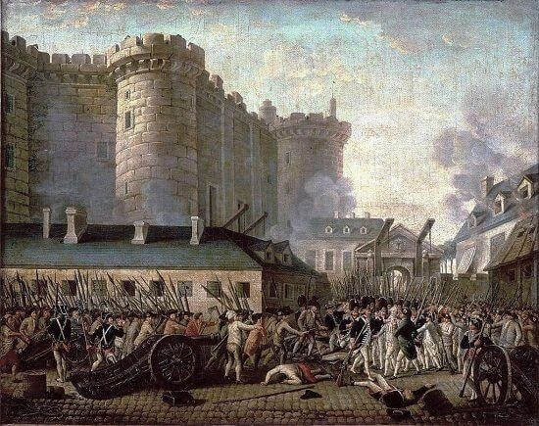
e. Fransız İnkılabı
Fransız İnkılabının ortaya çıkmasında, Fransa'nın dışındaki ve içindeki gelişmelerin etkisi olmuştur.
Fransız İnkılabı getirdiği sonuçlar itibariyle, evrensel nitelikler taşımaktadır.

Slide 22
Fransız İnkılabının sonucunda;
Eşitlik, hürriyet, adalet, egemenlik, demokrasi gibi kavramlar ortaya çıkmıştır.
Mutlak Monarşi yerine egemenliğin halktan geldiği ilkesi kabul edilmiştir.
İnsan Hakları Evrensel Beyannamesi yayınlanmıştır.
Milliyetçilik fikrinin yayılması sonucu çok uluslu imparatorluklar parçalanmıştır.
Ulus-devlet modeli ortaya çıkmıştır.

Slide 23
Fransız İnkılabının Osmanlı Devleti’ne etkilerini şöyle sıralamak mümkündür:
İnkılap sonucunda ortaya çıkan milliyetçilik akımının etkisi ile Balkanlarda önce Sırplar daha sonra Rumlar olmak üzere birçok millet ayaklanma başlatmıştır.
Osmanlı’ya olumlu etkisi, demokratikleşme ve anayasacılık hareketlerinin Osmanlı siyasetinde yayılmaya başlamasıdır.
Yargı güvencesi, eşitlik, vatandaşlık hakları gibi demokrasinin temel ilkeleri önce Osmanlı aydınları daha sonra ise toplum arasında yayılmıştır.
Osmanlı’ da Tanzimat ve Islahat fermanlarının ilanında ve Meşrutiyetin kabulünde etkili olmuştur.

Slide 24
f. Sanayi Devrimi
Rönesans ve Aydınlanma çağının etkisiyle XVIII. yüzyılda Avrupa’da üretim faaliyetleri insan gücünden makine gücüne geçmesiyle birlikte başlayan sürece Sanayi Devrimi denilmiştir.
Sanayi Devrimi, fen bilimlerindeki buluşların üretimde uygulanmasıyla XVIII. yüzyılda İngiltere’de başlamıştır.
Bu süreçte, petrol, kömür gibi enerji kaynaklarına ihtiyaç duyulmuş, yeraltı zenginliklerine ilgi artmıştır.

Slide 25
Buhar makinesinin icadı ile üretim alanında yeni bir sistem başlamış ve bu yeniliğe sanayi devrimi ya da makineleşme adı verilmiştir.
Kademeli olarak gelişen Sanayi Devrimi XIX. yüzyılda dünyadaki dengeleri etkilemiş, buharlı gemilerin ve demiryollarının yapılması ulaşım sistemini geliştirmiştir.
Enerji kaynaklarına olan ihtiyaç, batı dünyasının sömürgecilik faaliyetlerine başlamasına neden olmuştur.

Slide 26
Sömürgecilik faaliyetlerinde İngiltere, Hollanda, Fransa, Belçika gibi ülkeler ön plana çıkmıştır.
İtalya ve Almanya siyasi birliklerini geç tamamladıkları için sömürgecilik faaliyetlerine daha geç katılmışlardır.
Sanayi Devrimi sonucunda;
İnsan gücünün yerini makineler almıştır.
Kapitalizm, emperyalizm, komünizm, sosyalizm, liberalizm gibi sistemler doğmuştur.

Slide 27
Ham madde arayışı ve pazar ihtiyacı artmış, sonucunda da sömürgecilik hız kazanmıştır.
Ekonomik rekabet artmıştır.
Devletler arası sömürgecilik yarışı bloklaşmaları başlatmış ve bu durum, l. Dünya savaşına neden olmuştur.
Büyük şirketler kurulmuş ve bankacılık sistemi gelişmiştir.
Sanayi Devriminin Osmanlı Devleti’ne etkileri;
Avrupa’dan gelen ucuz ve bol mallar, verilen kapitülasyonlar sebebiyle Osmanlı Devleti’nin iç pazarına girmiştir.

Slide 28
Küçük atölyeler kapanmış, işsizlik artmış ve üretim azalmıştır.
XVIII. yüzyılda Osmanlı Devleti’ne Avrupalıların yapmış olduğu siyasi baskı Sanayi Devrimi ile ekonomik baskıya dönüşmüştür.
Osmanlı’da dış borç artmıştır.
Osmanlı Devleti’nin toprakları Avrupalı devletler için açık pazar haline gelmiştir.
Not: Bu süreçte, Osmanlı Devleti, Avrupalı devletler arasında denge politikası uygulayarak varlığını sürdürmeye çalışmıştır.

